Slide 1

Оформление предметно-развивающей среды кабинета педагога-психолога ДОУ в соответствии с ФГОС
Оформление предметно-развивающей среды в ДОУ
Выполнила: Муллина. Л. И.
Выполнила:
Коноплёва Людмила Викторовна,
педагог-психолог МБДОУ № 106

Slide 2
Требования
к развивающей предметно-пространственной среде кабинета педагога-психолога
Развивающая предметно-пространственная среда должна обеспечивать возможность общения и совместной деятельности детей и взрослых (в том числе детей разного возраста) двигательной активности детей, а также возможности для уединения.
2. Развивающая предметно-пространственная среда должна быть:
содержательно насыщенной;
трансформируемой;
полифункциональной;
вариативной;
доступной;
безопасной.

Slide 3
Кабинет педагога-психолога – специфичное помещение, основной целью которого является оказание психологической помощи субъектам образовательного процесса.
С другой стороны - это часть развивающей предметной среды в ДОУ.

Slide 4
Задачи осуществляемые педагогом-психологом в кабинете: психолог выявляет скрытые причины некоторых детских неудач, поступков, нарушение развития психических процессов, эмоциональной сферы и особенностей поведения (для того чтобы вместе с родителями и другими специалистами ДОУ помочь ребенку справиться с ними еще до школы).
Повышение эффективности просветительской, диагностической и коррекционно-развивающей работы.
Предоставление профилактических мероприятий, направленных на снятие
психоэмоционального напряжения
у детей и взрослых.

Slide 5
Функции предметно- пространственной среды
Информационная – каждый предмет несет определенные сведения об окружающем мире, становится средством передачи социального опыта.
Стимулирующая – должна быть мобильной и динамичной. В ее организации педагогу- психологу необходимо учитывать «зону ближайшего развития», возрастные, индивидуальные особенности ребенка, его потребности, стремления и способности.
Развивающая – сочетание традиционных и новых, необычных компонентов, что обеспечивает преемственность развития деятельности от простых ее форм к более сложным.

Slide 6
Характеристика рабочего кабинета
педагога-психолога.
Кабинет имеет площадь 8 кв.м.
Количество рабочих мест – 1.
Кабинет предназначен для проведения индивидуального обследования, для консультаций родителей и педагогов, для проведения индивидуальных и групповых занятий (не более 3 человек), для работы с документами (обработка и интерпретация результатов обследования, оформление рабочей документации, планирование
рабочей деятельности).

Slide 7
Зонирование кабинета
С учётом задач работы педагога-психолога помещение территориально включает в себя несколько зон, каждая из которых имеет специфическое назначение и соответствующее оснащение. Рабочий кабинет педагога-психолога включает в себя зону консультативной работы, зону игровой терапии, зону организационно-планирующей деятельности,
зону развивающих занятий.

Slide 8
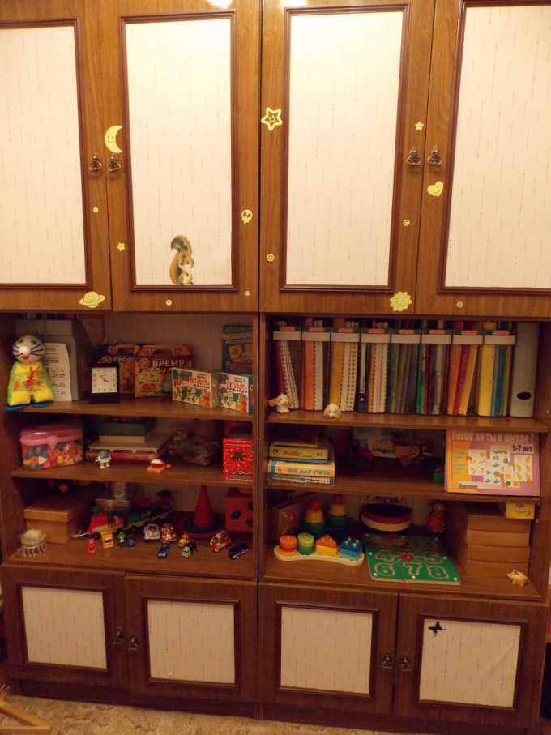
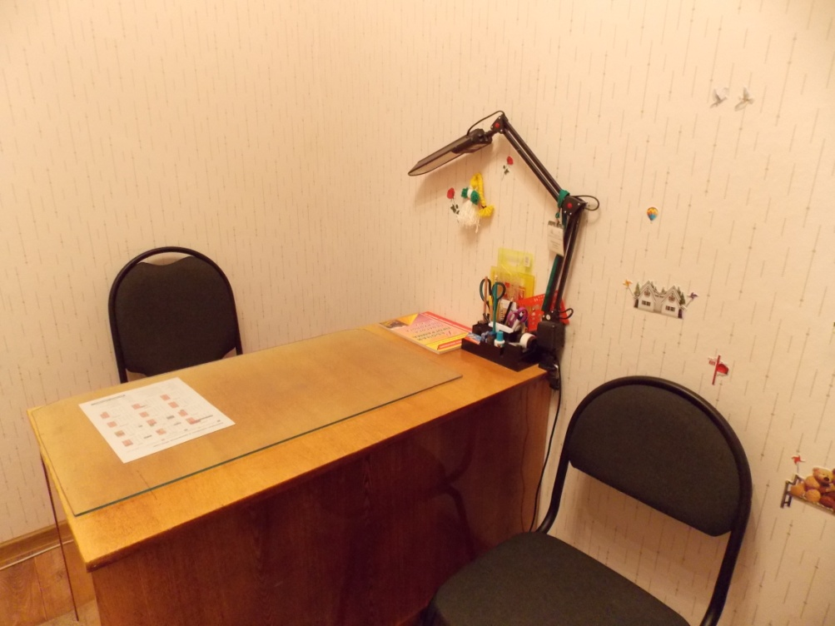
Краткое содержание зон кабинета
Консультативная зона и рабочая зона: письменный стол, 2 стула, шкаф для хранения методических материалов, дидактических игр, игрушек, библиотека.

Slide 9
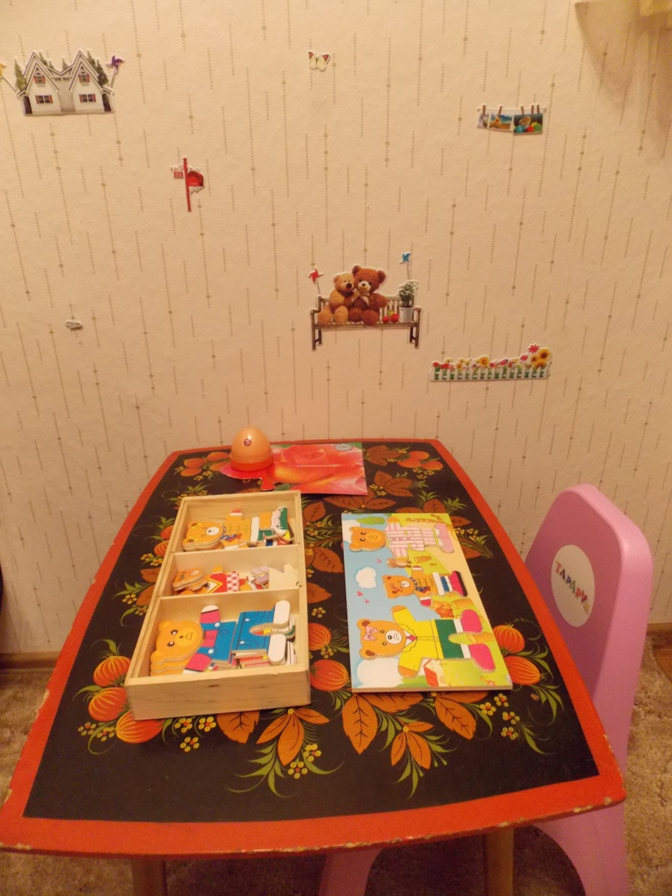
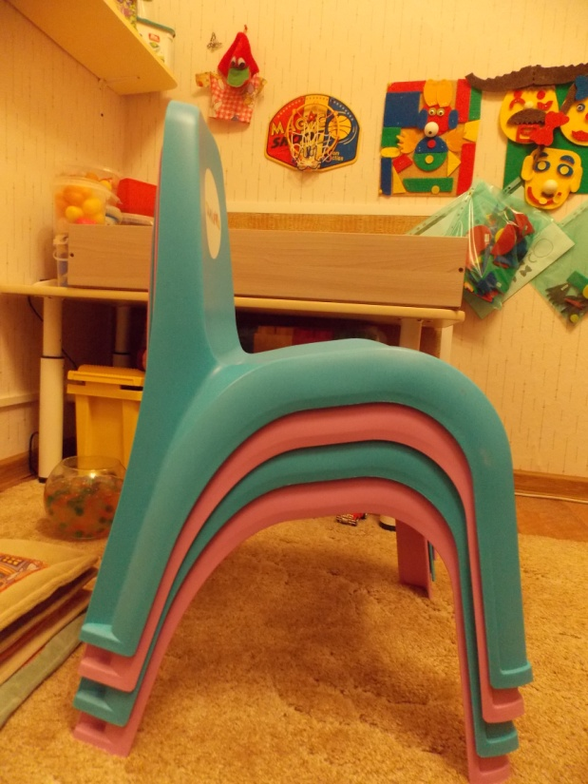
Зона развивающих занятий: журнальный стол, стулья, ковёр.

Slide 10
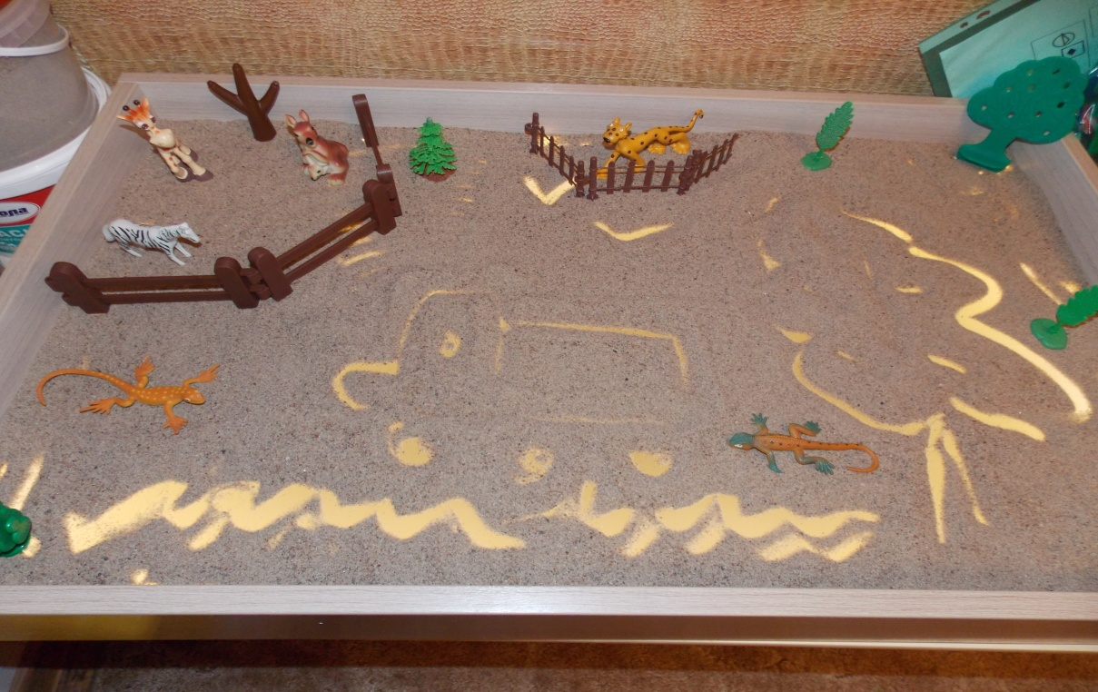
Зона релаксации:
Столик с песком и мелкими игрушками.
Игры с песком имеют большое значение для поддержания психического здоровья, развития познавательных процессов, влияют на становление всех сторон личности ребенка, формируют гуманное, искреннее отношение к людям и всему живому. В процессе игры происходит развитие связной речи, мышления, развитие мелкой моторики рук, происходит массаж ладошек. Игра в песок позитивно влияет на эмоциональное самочувствие детей.

Slide 11
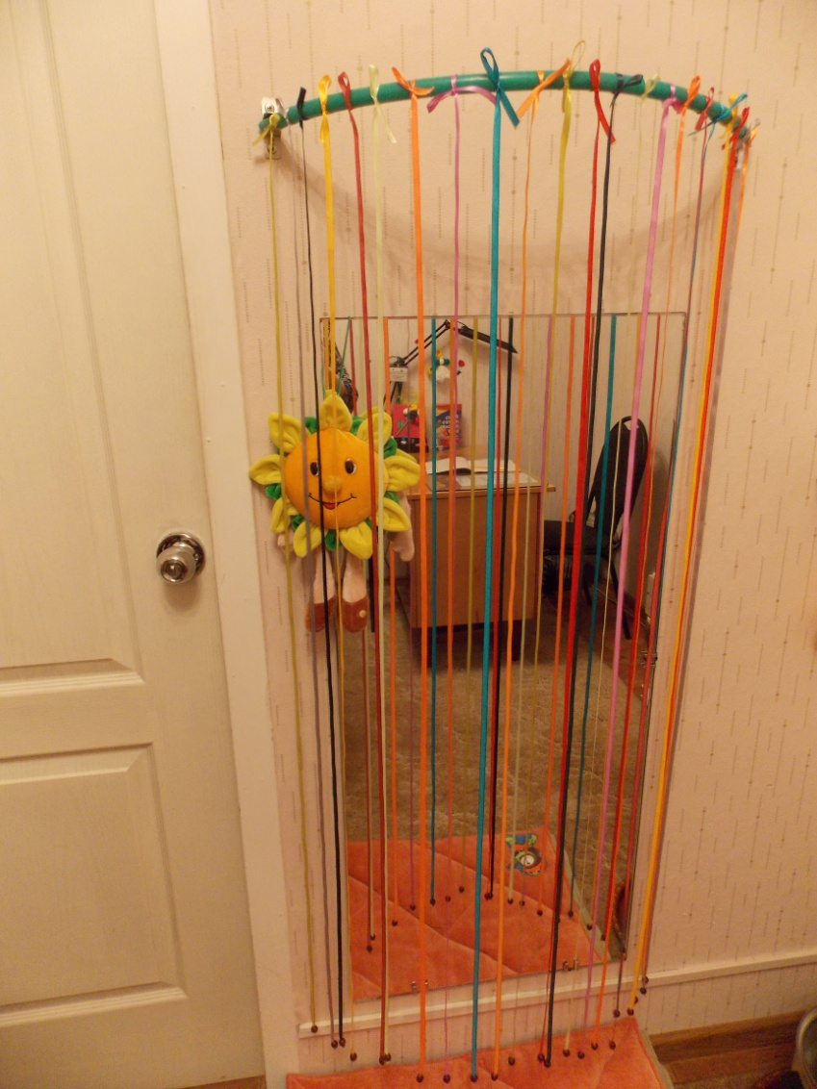
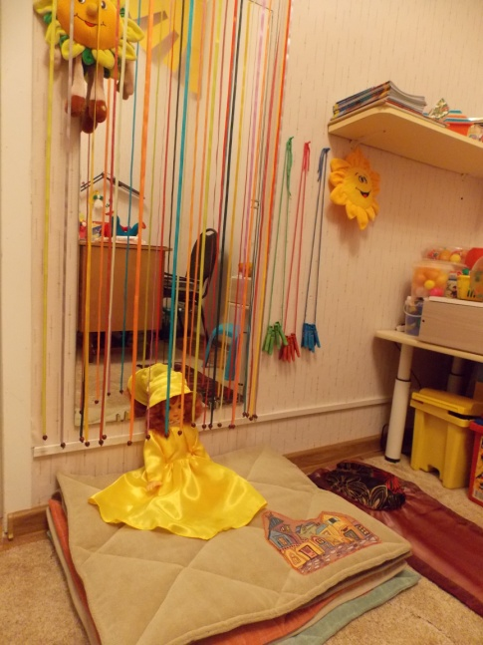
«СУХОЙ ДУШ»
Шелковые ленты спускаются вниз, словно струи воды; их приятно трогать, перебирать в руках, сквозь них можно проходить, касаясь лицом. Разноцветные «струи» стимулируют тактильные ощущения, координацию движений, помогают восприятию пространства и своего тела в этом пространстве.
В свободной игре это может быть «уголок уединения», домик для кукол.

Slide 12
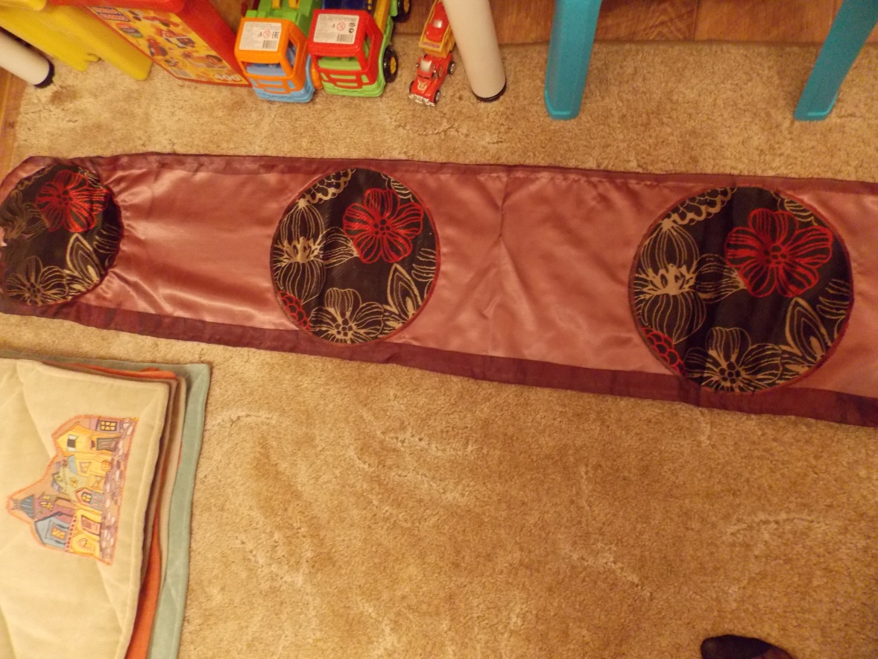
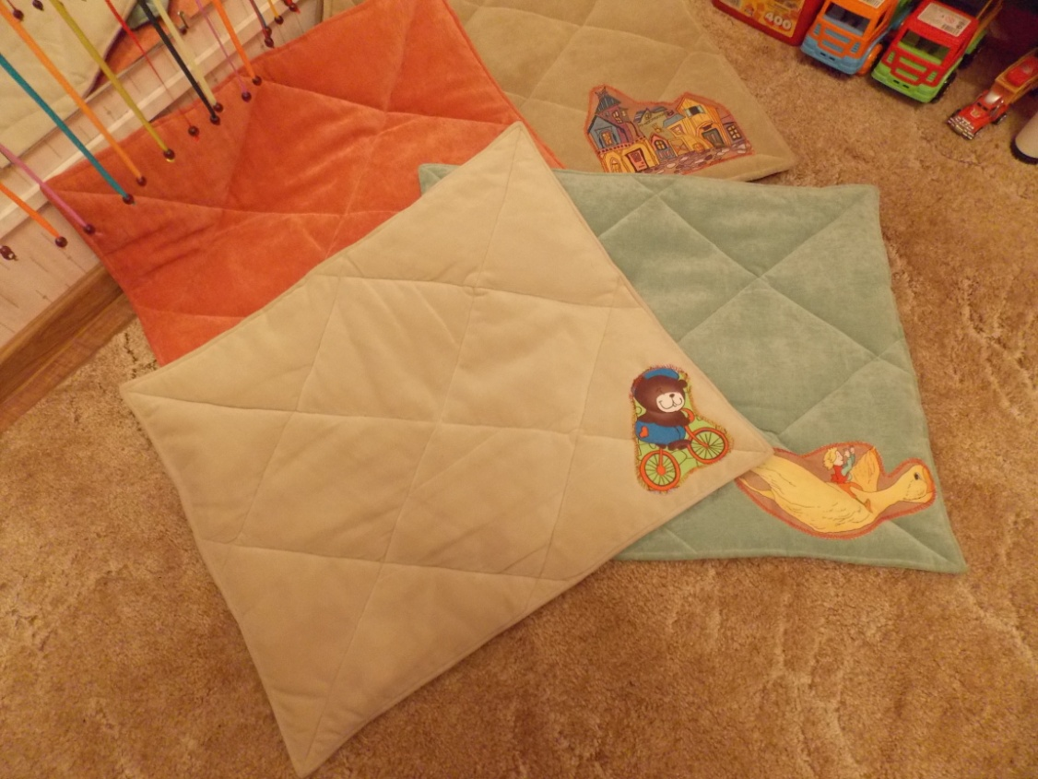
Сенсорная дорожка, коврики для релаксации.

Slide 13
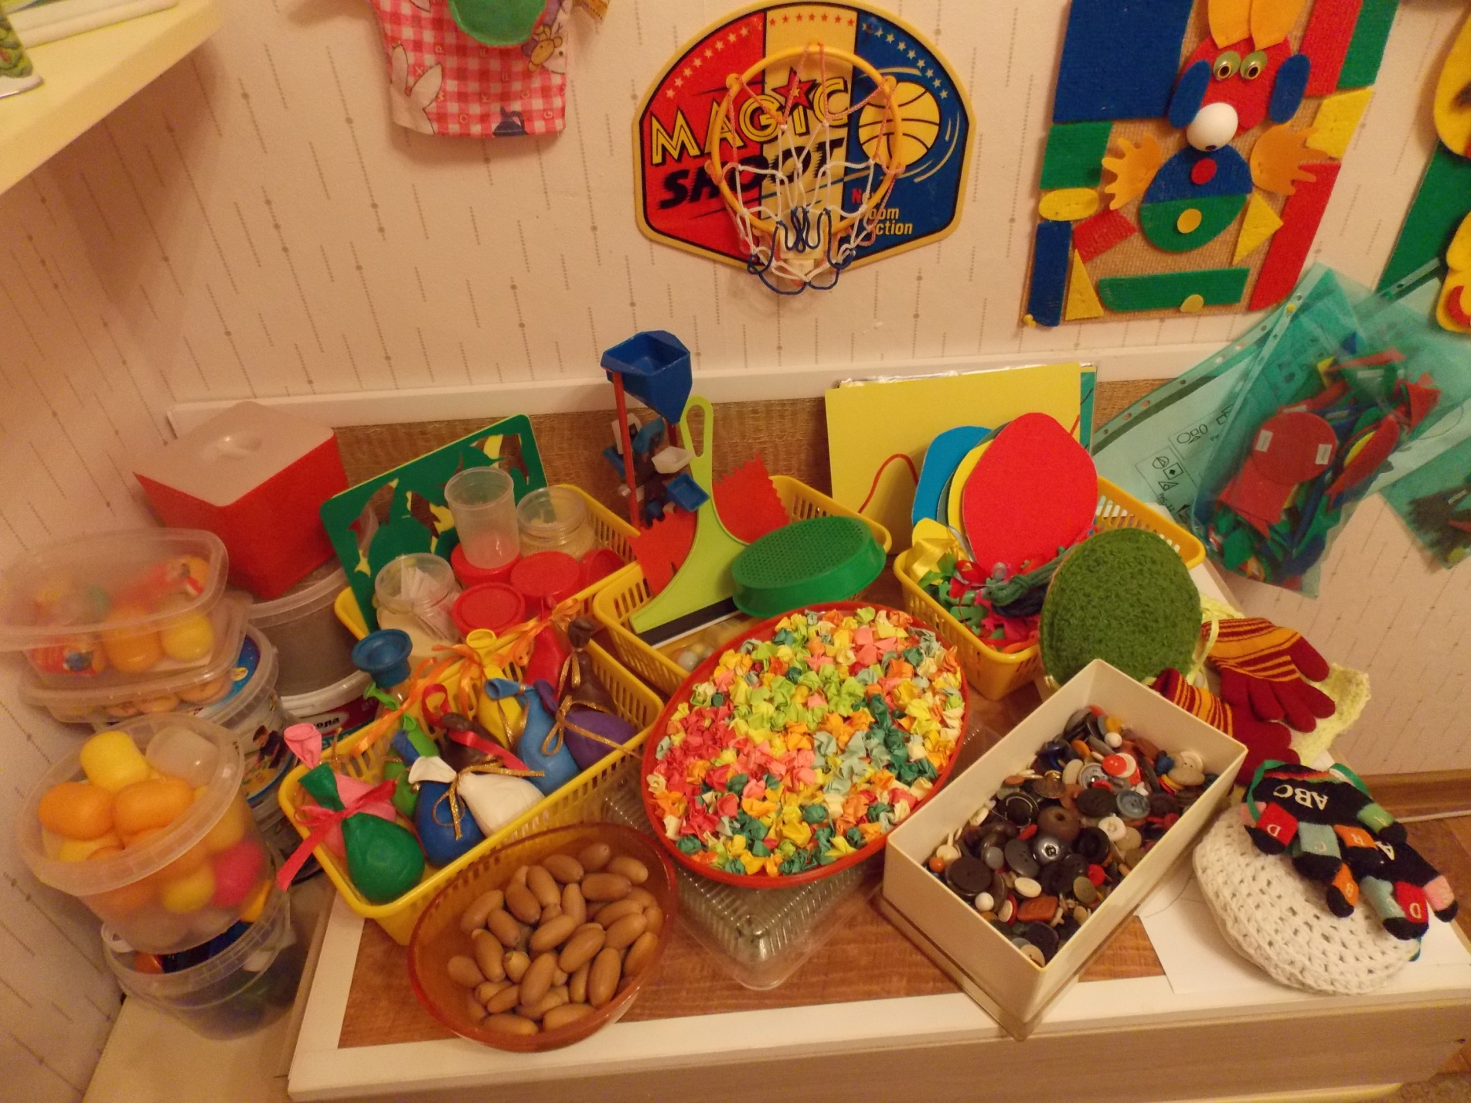
Зона игровой терапии:

Slide 14
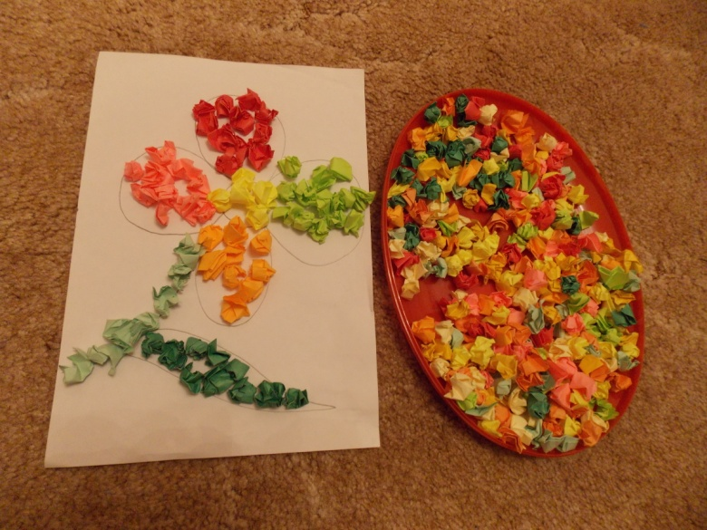
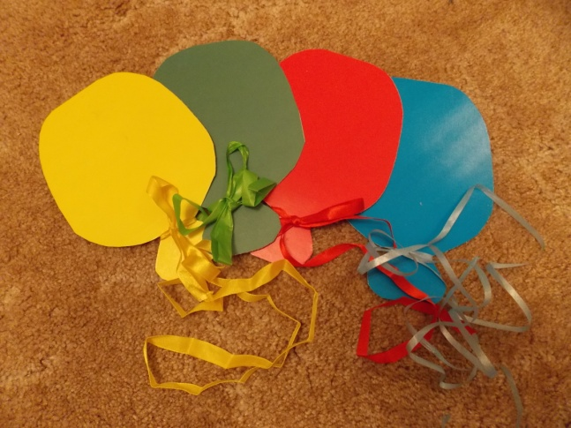
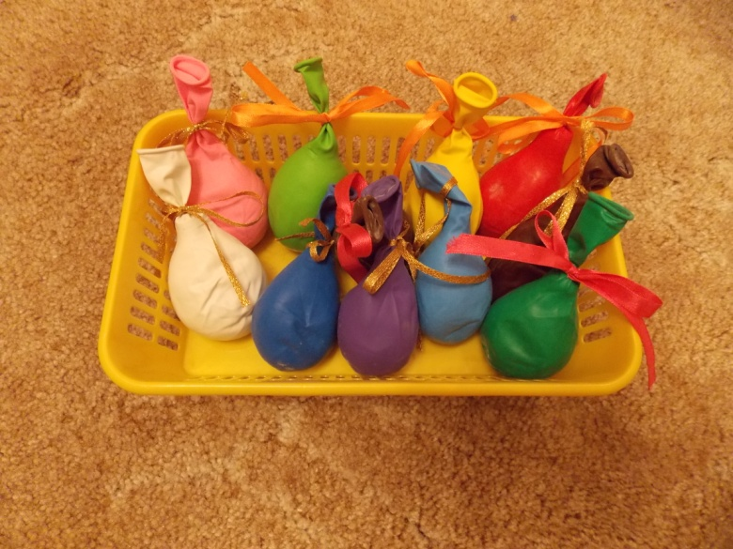
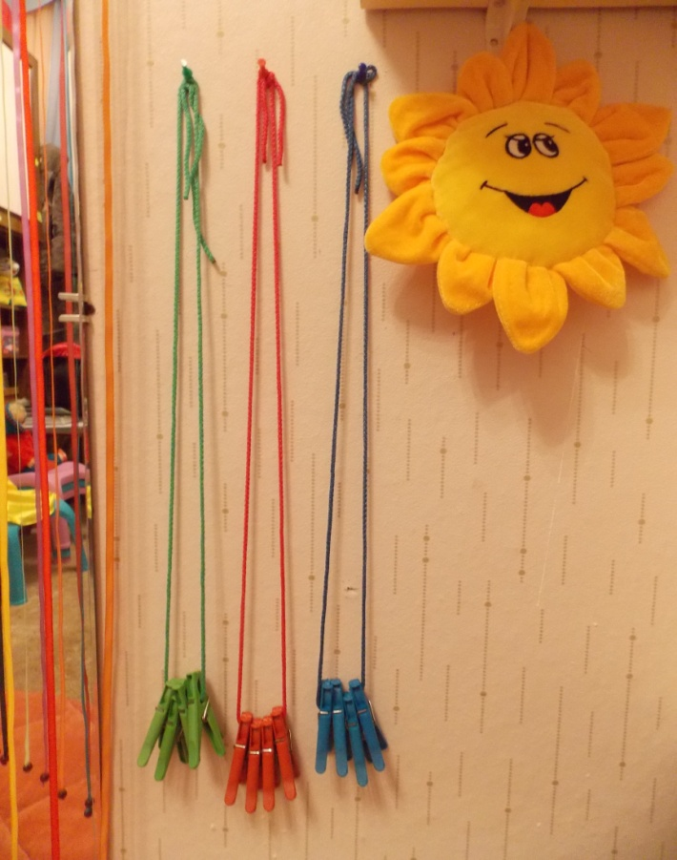
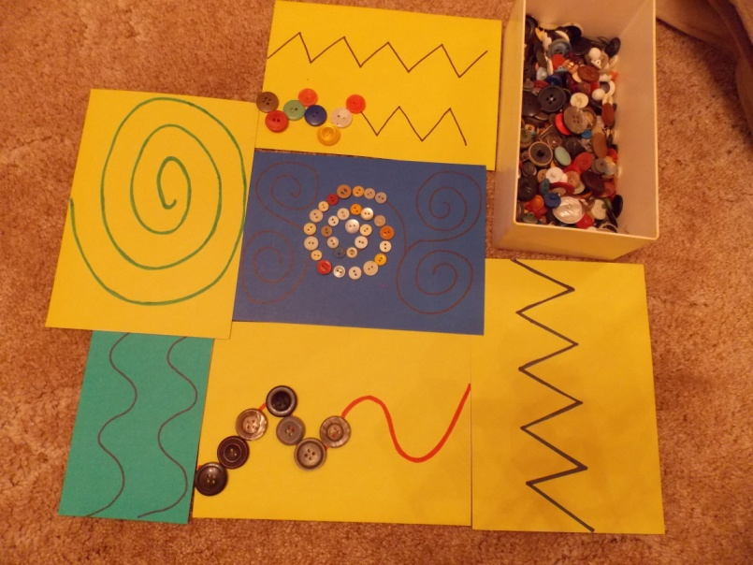

Slide 15
Спасибо за внимание!

